Slide 1
Презентация на тему: Русские народные промыслы
Выполнила Логинова Евгения
Ученица 8 класса

Slide 2
Русские народные промыслы
С незапамятных времен на Руси в жизни русского народа важное место занимала особая форма творчества — «промысел» или «промыслы». Она сочетала производство повседневных предметов быта с высокохудожественными способами их изготовления и украшения. В русских промыслах отображается все многообразие исторических, духовных и культурных традиций нашего народа, некоторые из которых зародились столетия назад. Изделия русских промыслов выражают отличительные черты и неповторимость русской традиционной культуры. Исследователи относят к русским народным промыслам росписи посуды и других предметов быта, глиняную и деревянную игрушку, кружевоплетение, гончарное, кузнечное дело и другое.

Slide 3
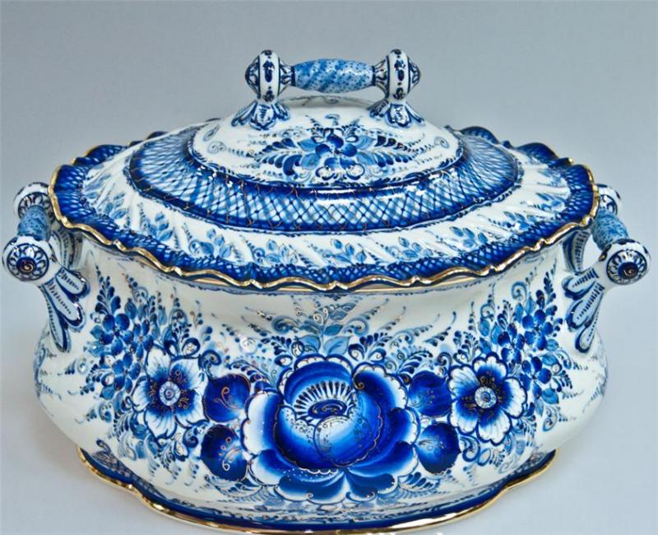
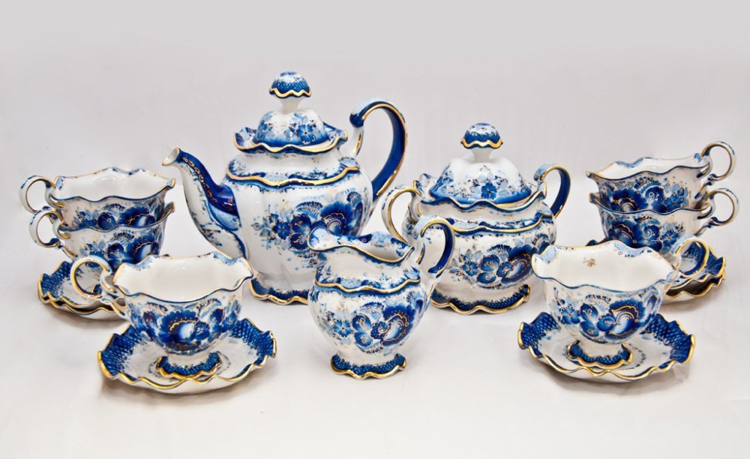
Гжельская роспись
С давних времен на Руси была широко известна посуда и иные предметы быта, изготовленные из керамики. Одним из самых известных населенных пунктов Руси, жители которого занимались изготовлением керамической фарфоровой посуды, является Гжель (ныне город находится на территории Раменского района Московской области). Уже с XVII века, а то и ранее Гжель является известнейшим центром изготовления фарфора и керамики. Продукция местных мастеров расходится по всей России. Надо отметить, что в старину этот город был одним из центров старообрядцев-поповцев. Расцвет Гжели пришелся на время деятельности «Товарищества производства фарфорово-фаянсовых изделий М.С. Кузнецова» в конце XIX — начале XX века.
Формирование привычной нам палитры цветов Гжели приходится на начало XIX века. Исследователи указывают, что с 1820-х годов все большее число гжельских изделий окрашивали в белый цвет и расписывали исключительно синей краской. В наши дни роспись, сделанная синим цветом, является характерным признаком изделий Гжели. Популярность подобной посуды оказалась столь велика, что подобные изделия стали создаваться и в других местностях, но имели схожий сине-белый орнамент. Появилось и много подделок.

Slide 4
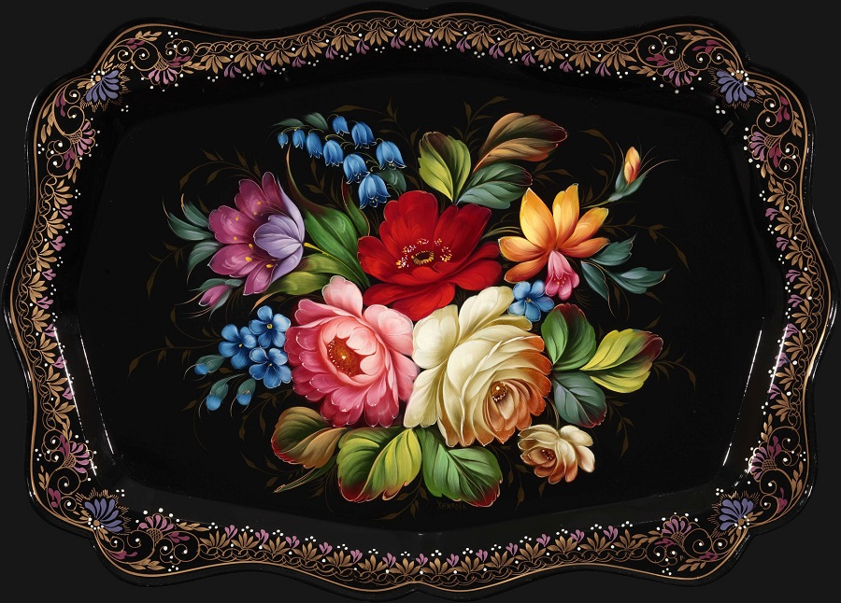
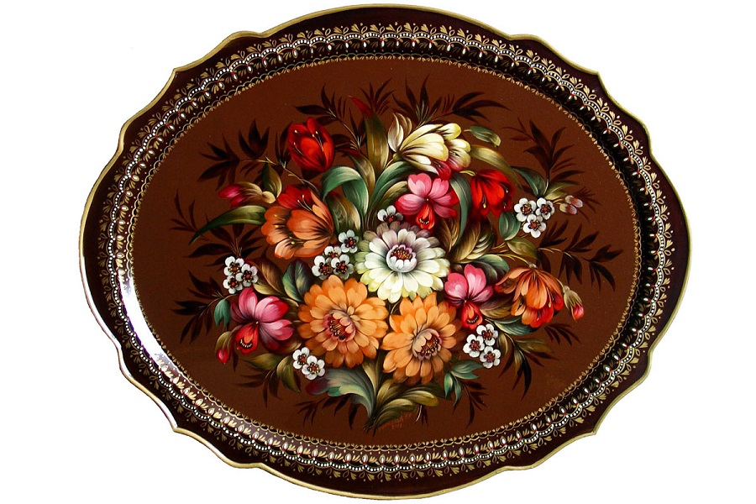
Жостовская роспись
Расписные тагильские подносы продавались по всей стране. Подобные изделия стали пытаться производить и в других местах. Самой удачной такой попыткой стала организация производства расписных подносов в деревне Жостово Московской губернии. Подносы, изготавливаемые там, получили известность в первой половине XIX века. С тех пор этот вид промысла получил наименование «жостовская роспись». До наших дней промысел росписи подноса сохранился только в Нижнем Тагиле и Жостово. Роспись делается главным образом по черному фону (изредка по красному, синему, зеленому).

Slide 5
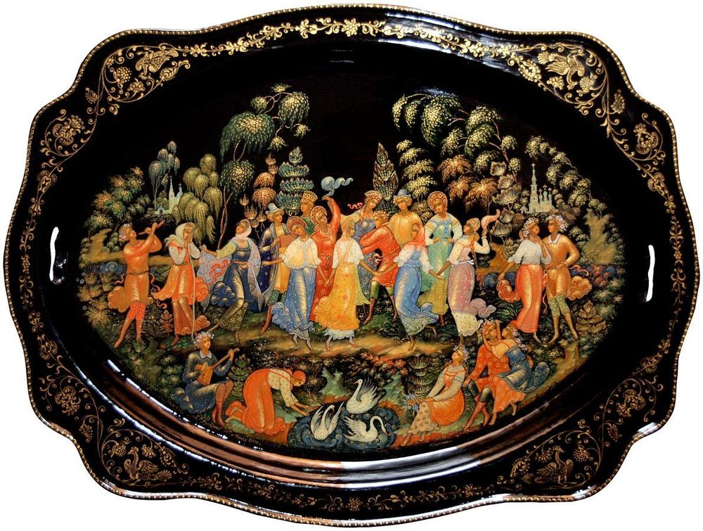
Палехская миниатюра
В нашей стране и далеко за рубежом широко известна палехская миниатюра. Это тот редкий случай, когда народный промысел сформировался не в старину, а уже в советское время, вскоре после революции. Это необычное ремесло стало известно благодаря мастерам поселка Палех Ивановской области. В прошлом это село находилось на территории Вязниковского уезда Владимирской губернии, известного иконописными мастерскими и старообрядческими скитами. (Примечательно, что в этих краях проживал известный старообрядческий отшельник Вавила. Родом из Франции, он пришел на владимирскую землю, чтобы принять Старую Веру и вести уединенный образ жизни. Подробнее о Вязниковском уезде читайте в статье «Приключения француза в старообрядческой России»).

Slide 6
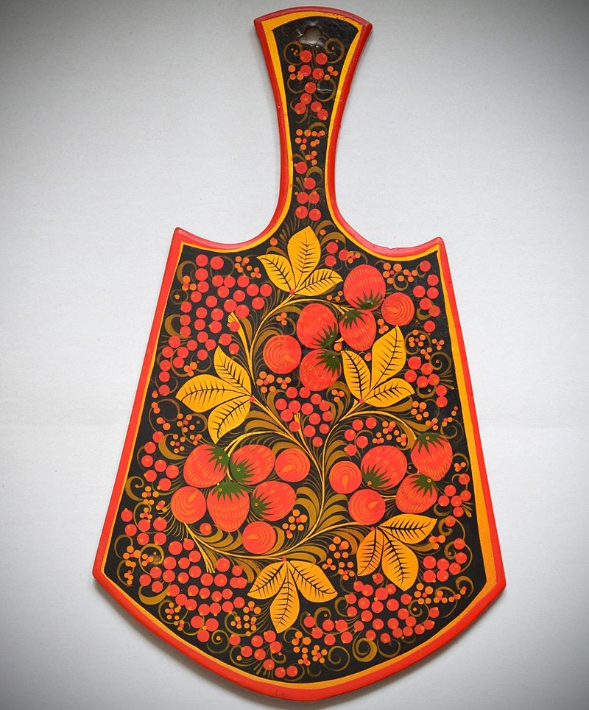
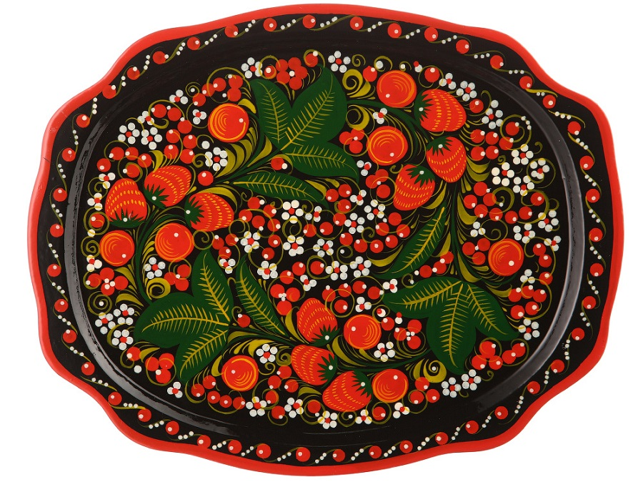
Хохлома
На всю Россию известна нижегородская декоративная хохломская роспись. Промысел зародился в XVII веке в селе Хохлома. Оно расположено на территории бывшего Семеновского уезда Нижегородской губернии, известного в старину крупными старообрядческими монастырями, такими как Шарпанский и Оленевский скиты. Не случайно в знаменитом романе Андрея Мельникова (Печерского) старообрядцы Семеновского уезда занимаются изготовлением деревянной посуды. Занимались этим и в Хохломе. Хохломские мастера тем не менее стали известны на всю Россию необычными яркими росписями. Расписывали они деревянную посуду и мебель. В основном использовались черный, красный, золотистый, иногда зеленый цвета.

Slide 7
Источник
https://ruvera.ru/narodnye_promysly

